Slide 1
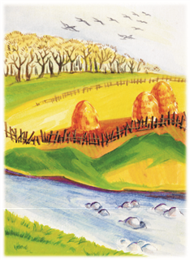
Джеоргуыбайы мæйы 16-æм бон.
Къуырисæр.

Slide 2
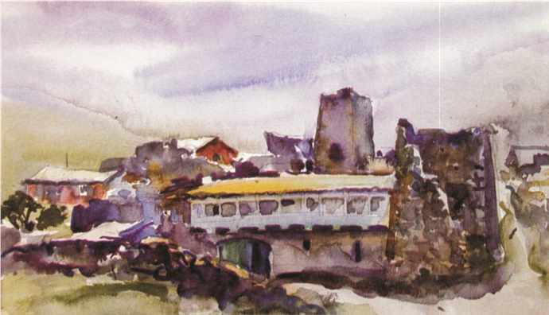
Куырттаты комы бæстастæу, Фыййагдоны рахиз фарс, бæрзонд къардиуы (обрыв, крутизна) сæрмæ æрæнцад Лæц. Незаманы, дам, нарты уынаффæдон (совет) уыцы хъæуы уыдис. Йæ бакомкоммæ, доны иннæ фарс, ис æртæ хъæуы: Уырыхъæу, Къадат æмæ Цымыти. Уыдонмæ дард нæу Фыййагдоны посёлок дæр.

Slide 3
Дандамид æмæ Амизок
Скифтæм тынг кадджын уыд æфсымæрдзинад, хæлардзинад. Уый тыххæй бæлвырд æвдисæн баззад историйы.
Иу заман скифтæм знæгтæ æрбабырстой. Уыдон уыдысты бирæ æмæ æнæхатыр. Скифтæй бирæты фæцагътой, бирæты та дзы уацары райстой. Уацайрæгтимæ уыд æрыгон скифаг хæстон Амизок дæр. Хæсты хæдразмæ уый æрдхорд-æфсымæр скодта йæхи æмгар лæппу Дандамидимæ. Дыууæ лæппуйы кæрæдзиуыл афтæ æнувыд уыдысты, кæрæдзийы афтæ бирæ уарзтой, æмæ Дандамид уайтагъд цæугæдоны сæрты баленк кодта знæгтæм, цæмæй баххуыс кæна йе 'рдхорд Амизокæн.
Знæгтæ Дандамиды æрцахстой æмæ йæ бакодтой сæ фæтæгмæ. Уый йæ бафарста:
– Цы ратдзынæ де 'рдхорд Амизокы суæгъд кæныны тыххæй?
Дандамид дзуапп радта:
– Цыдæриддæр мæм ис, уый.
Уæд знæгты фæтæг фæлварæгау загъта:
– Уæдæ дæ цæстытæ ратт.
Дандамид æхсызгонæй сразы.
Лæппуйы цæстытæ куы скъахтой, уæд знæгтæ æцæгæй дæр суæгъд кодтой Амизокы.
Æрдхæртæ кæрæдзийыл куы бацин кодтой, уæд æрбаленк кодтой цæугæдоны сæрты. Знæгтæ уыцы хъуыддаг фенгæйæ фидарæй бамбæрстой: адæм кæрæдзиуыл афтæ иузæрдион кæм сты, уыцы бæстæйæн басæттæн нæй æмæ æхсæвыгон лидзæг фесты.

Slide 4
Дзывгъис – название святилища и села в Куртатинском ущелье
амайын – выкладывать (стену)
астæуккаг æнустæ – средние века
лæгæт – пещера, берлога
ныццæгъдын – истребить
сæхиуыл нæ ауæрстой – они не щадили себя
скæсæйнаг – восточный
лæбурын – нападать
тыхгæнджытæ – завоеватели
асин – лестница
хæрдмæ бырын – лезть вверх
зын сахат – трудное время
æнгомдзинад – сплоченность
куыннæ – как нет
фенын кæнын – показать

